Slide 1
Проверка Д/З Рассказ о древнейшем человеке
-Где и когда появился первобытный человек?
-Как он выглядел?
Чем отличался от современного человека? И от животных?
Каким был его образ жизни?(места обитания, окружающая среда?, орудия труда, основные занятия и т.д.)
Составить рассказ по рис. с. 10,11,12

Slide 2
Вызов
Долгое время собирательство было основным промыслом древнейшего человека, а охота – лишь вспомогательным. Как вы думаете почему?
назовите причины?
Позднее наоборот, ОХОТА стала важнейшим занятием, дающее им возможность выживать…

Slide 3
Проблема
БОРЬБА ЗА ВЫЖИВАНИЕ!
Что помогало выживать людям в ЛЕДНИКОВЫЙ ПЕРИОД?

Slide 4
ПРИЕМ-КЛАСТЕР
БОРЬБА
ЗА
ВЫЖИВАНИЕ

Slide 5
РОДОВАЯ ОБЩИНА
Родовая община- это постоянный коллектив родственников (родичей, сородичей), которые жили, трудились и вели хозяйство сообща.
Все чем они владели было общим: жилище, костер, запасы дров, еда, орудия труда и т.д.
Все родичи имели право на долю в охотничьей добыче

Slide 6
Поразмыслите и определите причины появления родовых общин (работа в парах)
Укажите, с каким видом древнейшего человека связывают появление родовой общины?
Почему в это время воспитание детей стало важным делом общины?
Почему женщину почитали как хранительницу очага?

Slide 7
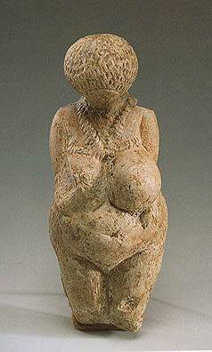
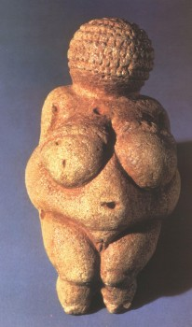
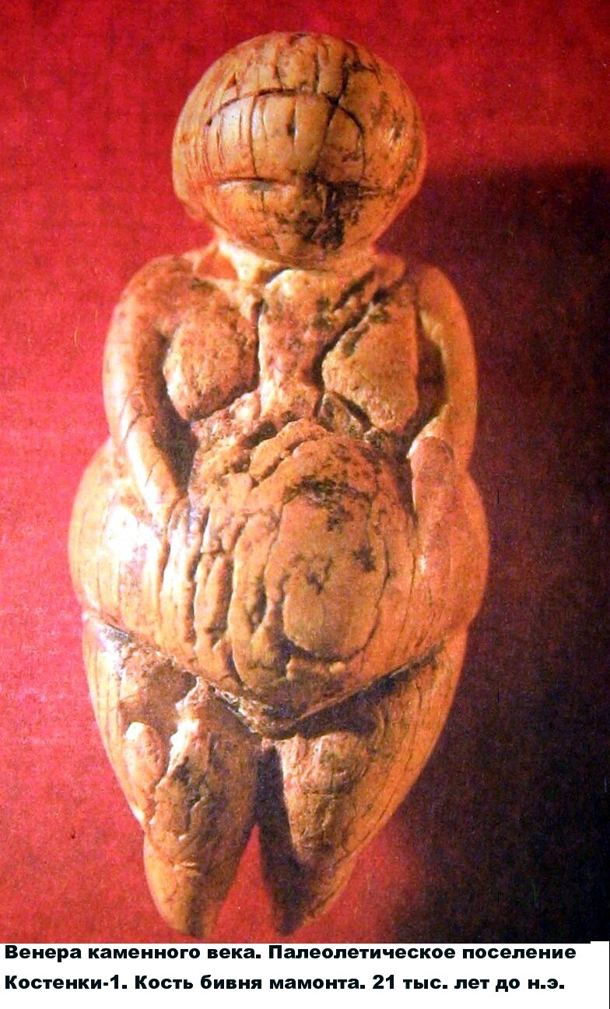
Прародительницы-хранительницы очага

Slide 9
Проблема
БОРЬБА ЗА ВЫЖИВАНИЕ!
Что помогало выживать людям в ПЕРИОД изменения климата?

Slide 10
ПРИЕМ-КЛАСТЕР
жилища
одежда
огонь
БОРЬБА
ЗА
ВЫЖИВАНИЕ
Родовая община
Новые орудия труда
охота

Slide 11
Домашнее задание
Докажите наличие связи между развитием орудий труда и жизнью первобытного человека( жизнью и бытом)
П.Т. № …
Использую карту , Интернет-ресурсы, другие источники, изобразите ленту эволюции основных занятий человека.
На основе рисунков к параграфу составьте рассказ и озаглавьте его.

